Slide 1
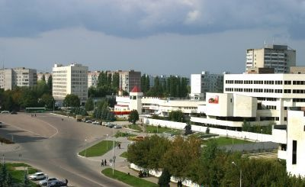
Мы
подошли
к главной площади нашего города – площади Свободы
Здесь проходят главные мероприятия: всевозможные праздники, гуляния, шествия и митинги, спортивные соревнования. В центре площади зимой устанавливают живую елку.

Slide 2
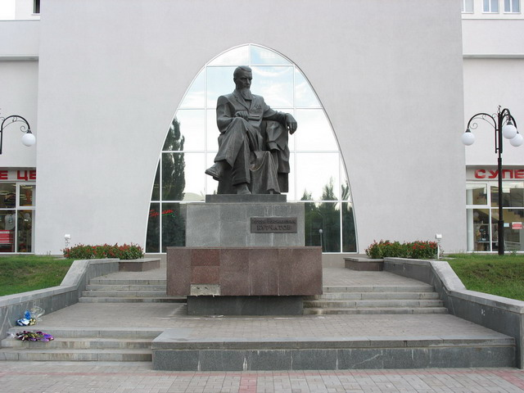
В центре видим памятник. Он посвящен Игорю Васильевичу Курчатову.
Это имя известно каждому жителю нашего города. С 1971 года сначала поселок строителей, а с 1983 года уже город стали носить имя Курчатова. В 1996 году по проекту скульптора В.А. Чухаркина появился этот памятник. Сюда 12 января каждый год приходят горожане с цветами почтить память этого человека

Slide 3
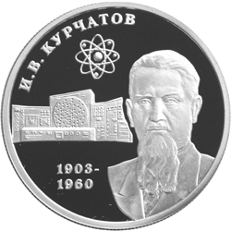
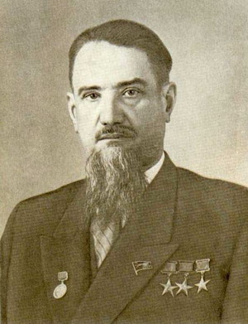
И.В.Курчатов – отец ядерной бомбы и мирного атома
Знаменитый физик-атомщик, трижды Герой Советского Союза. Когда он умер в 1960 г., нашего города еще не было. Первые строители приехали только в 1968 году. Но связь между этим человеком и нашим городом прямая – воплощение его мечты о «мирном служении атома людям».

Slide 4
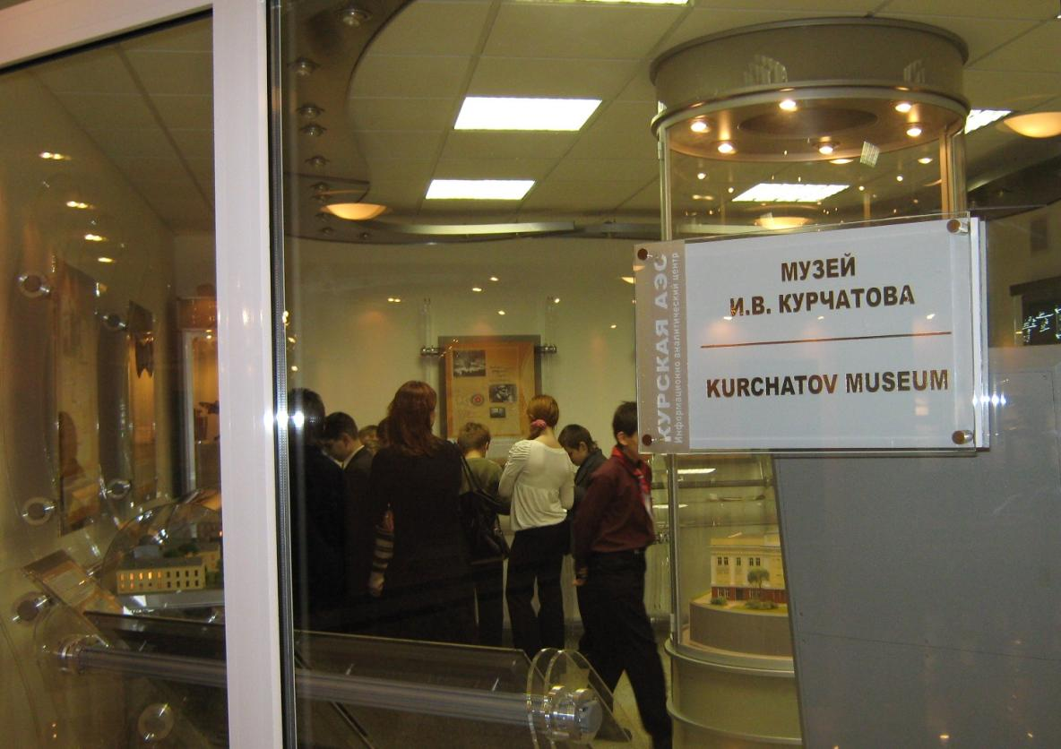
Сюда приходят юные курчатовцы познакомится с жизнью этого замечательного человека. Возможно, здесь закладываются мечты стать в будущем атомщиком, как Курчатов, как многие жители нашего города.
А мы отправляемся к следующей мемориальной доске.

Slide 5
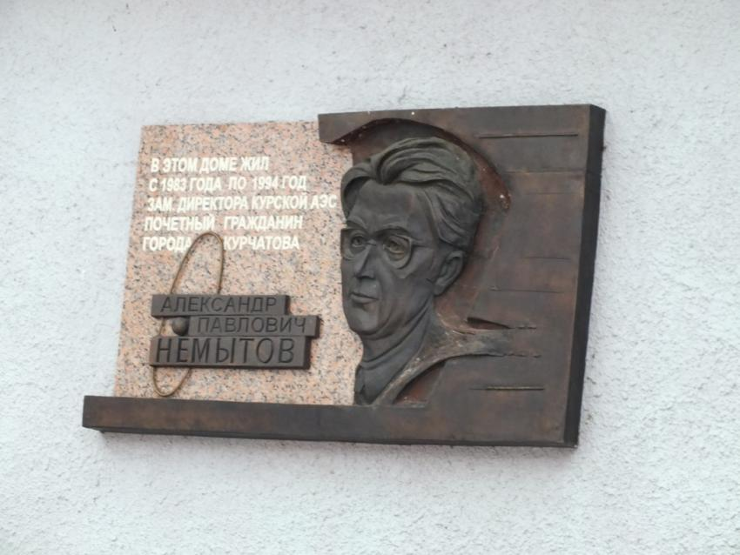
Улица Гайдара, 4 Немытов Александр Павлович - «Строитель с большой буквы».
Он, один из немногих работников станции, приехал в апреле далекого 1968 г., когда съезжались только строители. Он стал главным инженером, представителем будущей Курской атомной станции. С 1974 и до конца своих дней в 1994 работал заместитель директора по капитальному строительству Курской АЭС

Slide 6
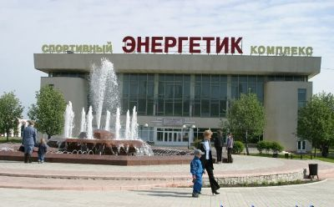
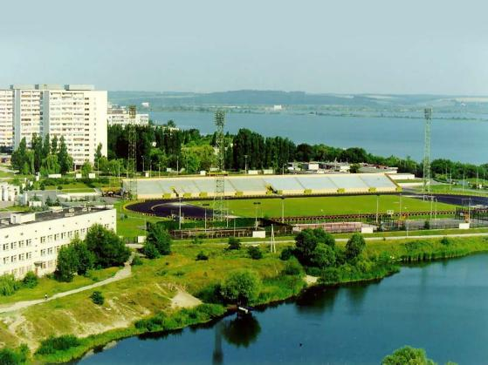
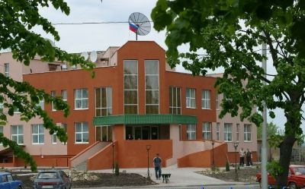
26 лет он занимался строительством прекрасного города, в котором мы живем. И памятью о нем является не только эта мемориальная доска, поставленная в 2006г., но и целый город с торговыми и спортивными комплексами, с красивыми проспектами, удобными школами и детским садами, лучшим спортивным комплексом с бассейном.

Slide 7
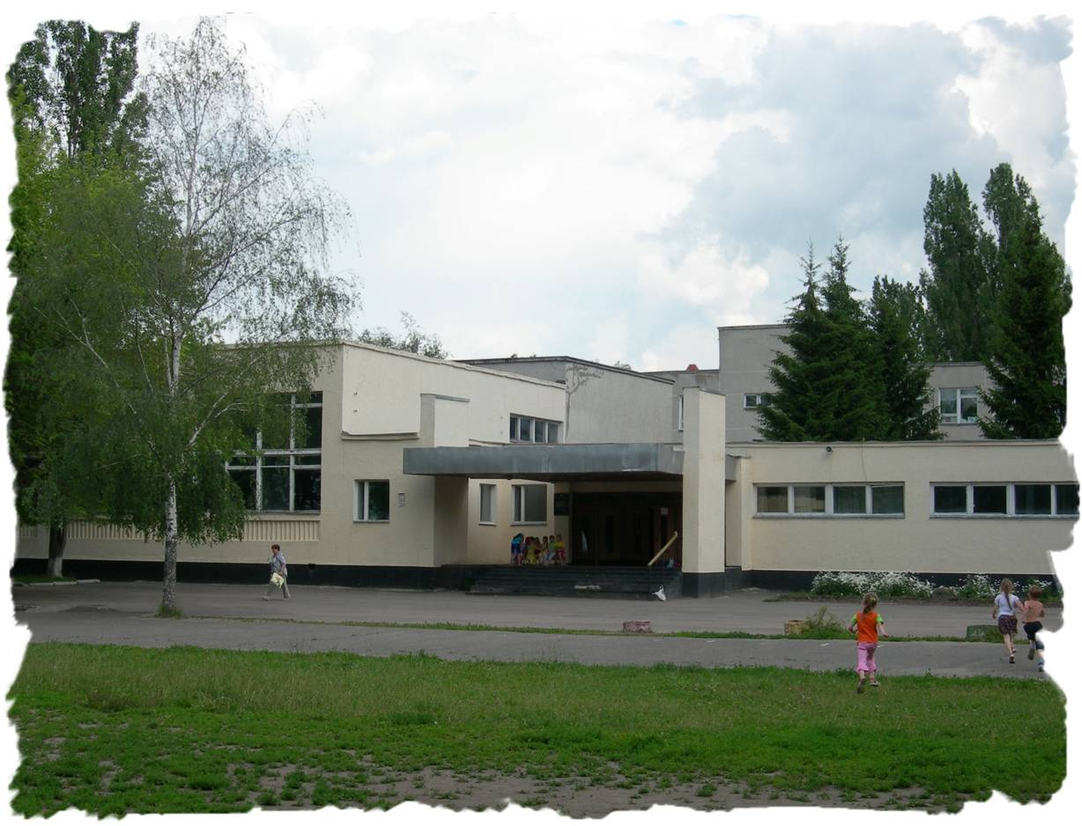
Следующий наш адрес - Лицей № 3
В 1979 году открылась в городе третья школа, которая в 1997 году была преобразована в «Современный русский лицей». А с 1998 года стала муниципальным общеобразовательным учреждением «Лицей №3». Здесь памятная доска воину-интернационалисту.

Slide 8
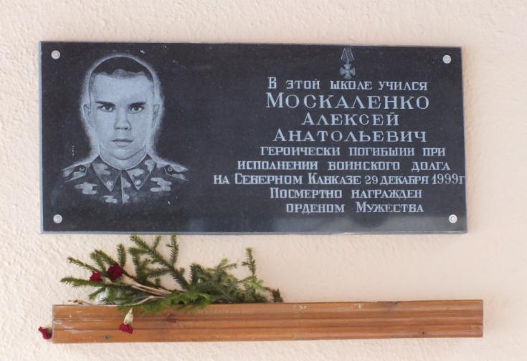
Москаленко
Алексей Анатольевич,
воин-интернационалист, награжден орденом Мужества (посмертно).
Мемориальная доска открыта в декабре 2011 г.
Выпускник Лицея № 3 1997 г. Его биография очень короткая. Родился, поступил и окончил школу, поступил в техникум, пошел в армию. Прослужил полгода и был отправлен в Чечню. Он погиб 29 декабря 1999 года выполняя свой воинский долг на Северном Кавказе за два месяца до демобилизации.
Мы отправляемся в обратный путь по новым памятным местам

Slide 9
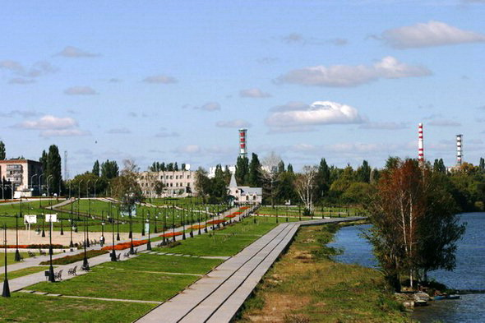
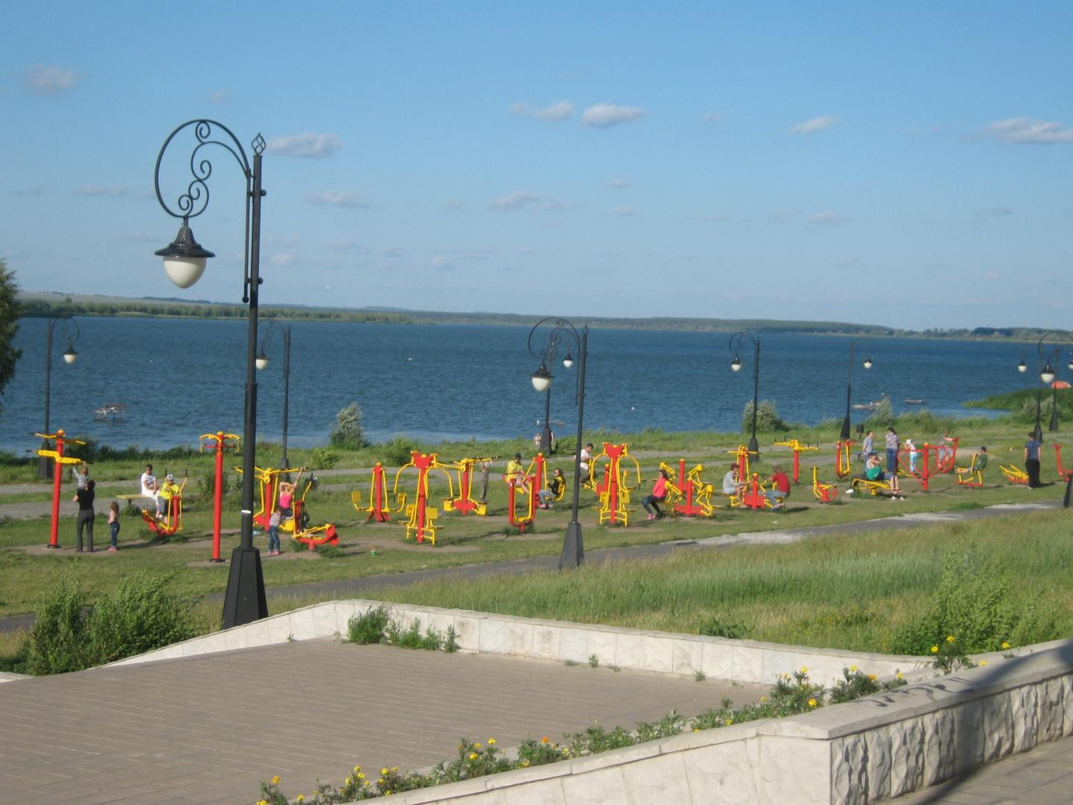
В 2000-ые годы создана прекрасная набережная. Она сразу стала любимым местом отдыха курчатовцев. Мы тоже пройдем по её дорожкам, полюбуемся красивыми фонарями, необычными с темновишневой листвой кленами.!
В 2012 году здесь установили спортивные тренажеры и все, от пенсионеров до малышей, стали заниматься на них.
Мы за здоровый образ жизни

Slide 10
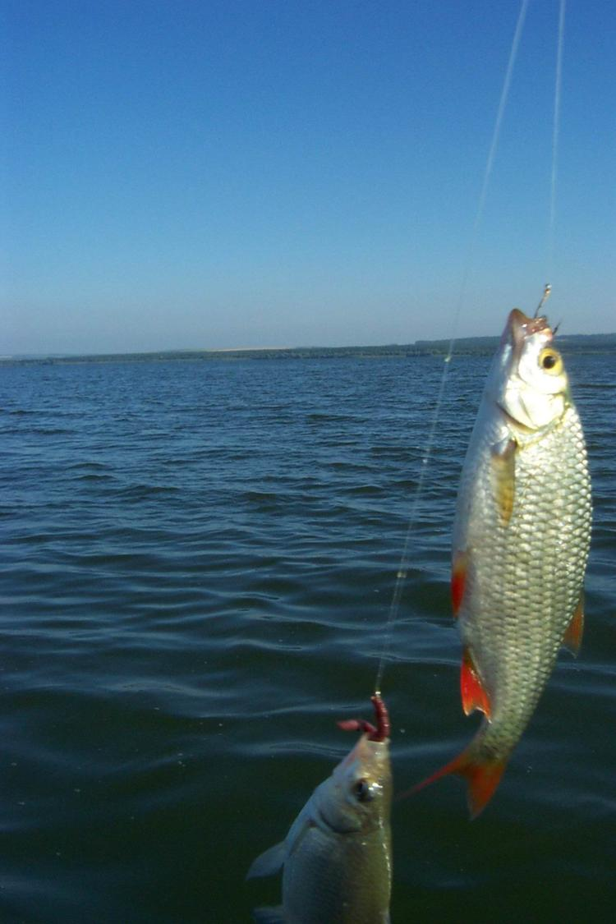
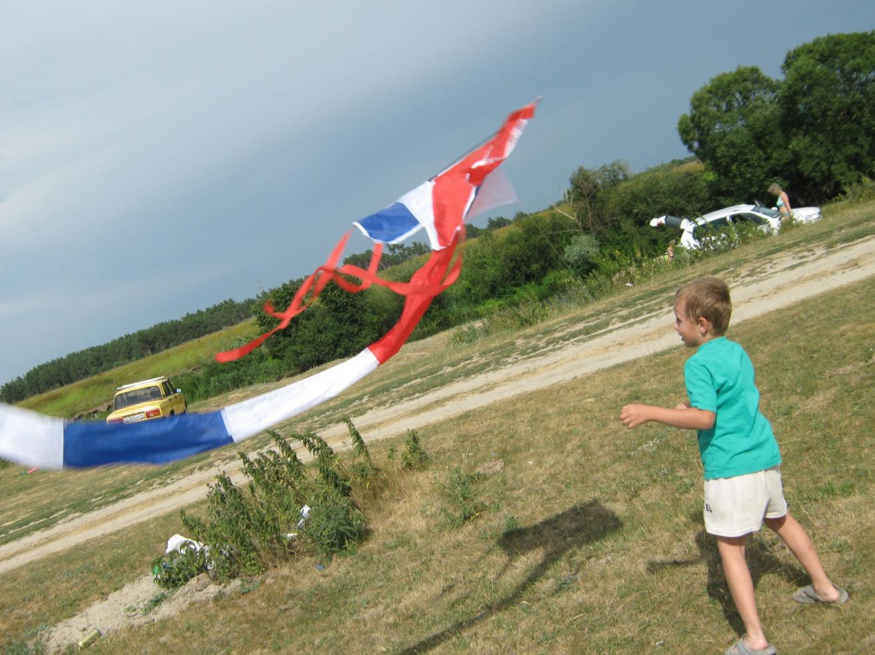

Slide 11
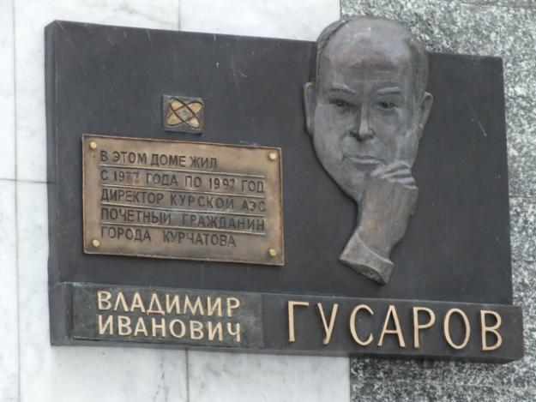
Мы подходим к дому по улице Космонавтов, 22 Гусаров Владимир Иванович
Заслуженный энергетик Российской Федерации.
Награжден орденом Дружбы народов.
Почетный гражданин города Курчатова
Период его директорства (1984-1997гг.) совпал с самым трудным периодом в атомной энергетике – Чернобыльская авария, страшные безденежные 90-ые. Шла модернизация производства, а людям не платили зарплату, дома их ждали голодные семьи, а каждый работник на своем рабочем месте отвечал за безопасность станции. В эти трудные времена он старался прийти на помощь всем, кто к нему обращался. При содействии Гусарова был открыт магазин «Нейтрон» и через него в счет зарплаты выдавали продукты, одежду, обувь. Этот опыт был распространен на другие предприятия.

Slide 12
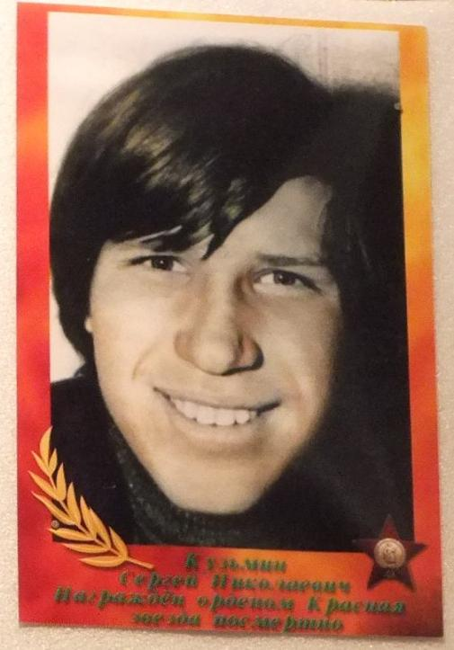
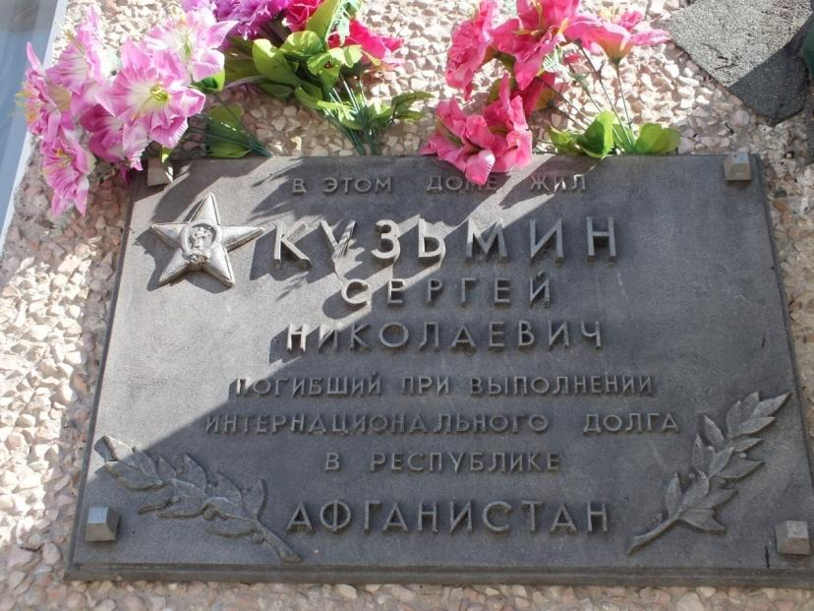
Улица Космонавтов, 20 Кузьмин Сергей
Награжден орденом Красной Звезды
(посмертно)

Slide 13
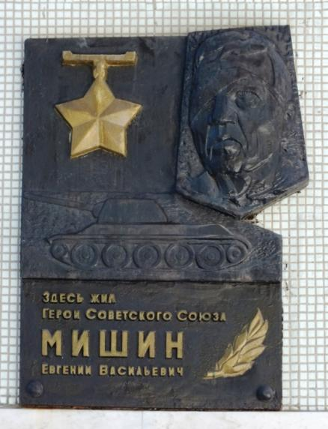
Улица Космонавтов, 14 Мишин Евгений Васильевич
Прошел всю Великую Отечественную войну. Был командиром отделения в стрелковом полку. Участник Курской битвы. Одним из первых сержант Мишин осенью 1943 года преодолел Днепр. С отделением обошел противника с фланга и вызвал на себя его огонь. Когда противник контратаковал их позиции, Мишин первым ринулся вперед, расстреливая гитлеровцев из автомата, уничтожил 8 солдат противника. В этих боях Евгений Васильевич был ранен, но остался в строю.
Герой Советского Союза,
Награжден орденами:
Ленина,
Отечественной войны I степени,
Славы III степени,
Медалями
Памятный знак поставлен еще в 1995 г. по инициативе Совета ветеранов
Великой отечественной войны. Автор – Антропов А.И.

Slide 14
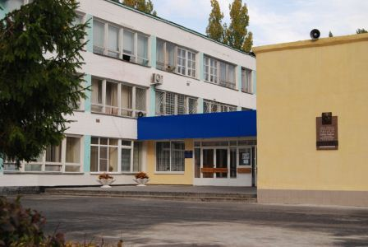
Гимназия № 2
Мы территории старейшей гимназии нашего города - «Гимназии № 2», открытой 1 сентября 1975 г., а статус гимназии получившей в 1991 году. Здесь три мемориальных доски.

Slide 15
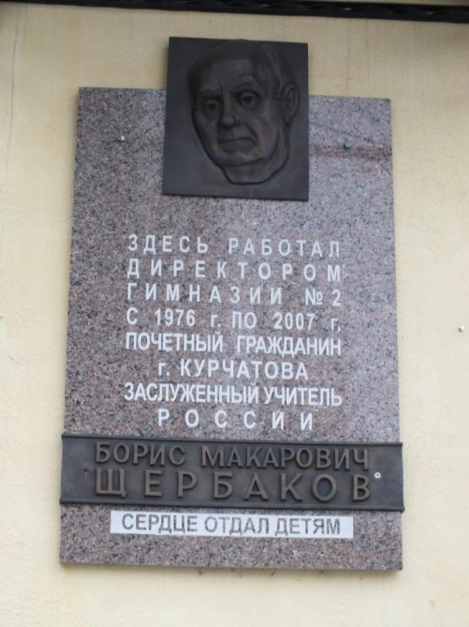
Щербаков Борис Макарович
Директор гимназии с 1977 по 2007 гг.
Почетный гражданин города Курчатова
Награжден орденом Дружбы народов
Отличник народного просвещения
Курчатовским Макаренко по праву называли этого великого учителя. Сотням учеников дал он глубокие знания, для десятков учителей он стал наставником.
Прекрасный организатор, человек добрый и участливый, он сумел сплотить коллектив педагогов и учеников. Гимназия № 2 на протяжении многих лет числится в списках лучших образовательных учреждений Курской области и России.
Открыта в 2009 г.

Slide 16
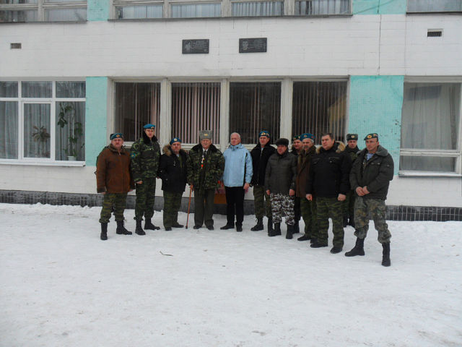
Кузьмин Сергей и Кузьмин Олег
Выпускники гимназии № 2 - Воины-интернационалисты
Кузьмин Сергей Николаевич. Служил высоко в горах Афганистана. Однажды группа попала в засаду и приняла бой. Сергей занял огневую позицию
и открыл огонь, убил двух душманов, но, когда менял позицию, пуля сразила его. Товарищи по службе тепло отзывались о нем, называли настоящим боевым другом.
Кузьмин Олег Юрьевич. После школы работал слесарем на заводе «Вектор», бетонщиком на заводе КПД. 15 февраля 2000 года был призван на контрактную службу, в воинской части стал гранатометчиком. Прослужил полтора месяца и 29 марта 2000 года при выполнении боевого задания получил тяжелое ранение в голову и скончался.

Slide 17
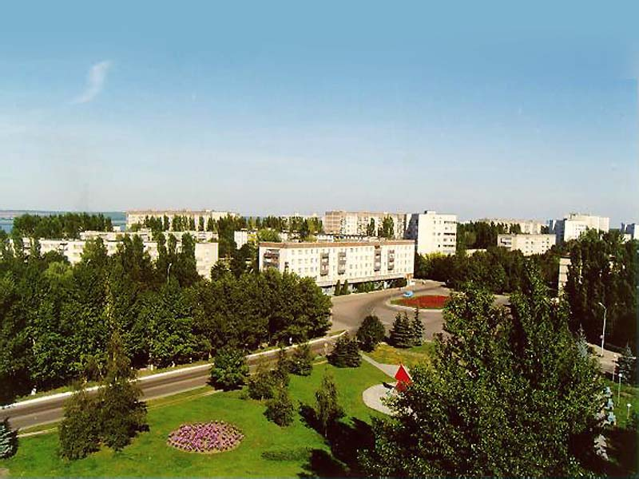
Мы совершили экскурсию по старой части нашего города и вновь оказались на площади имени Николаева.

Slide 18
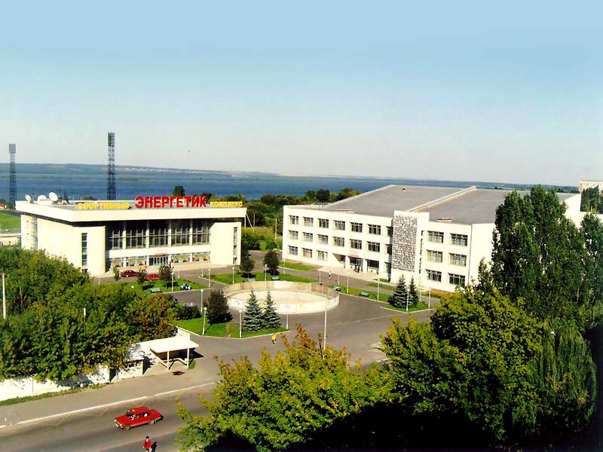
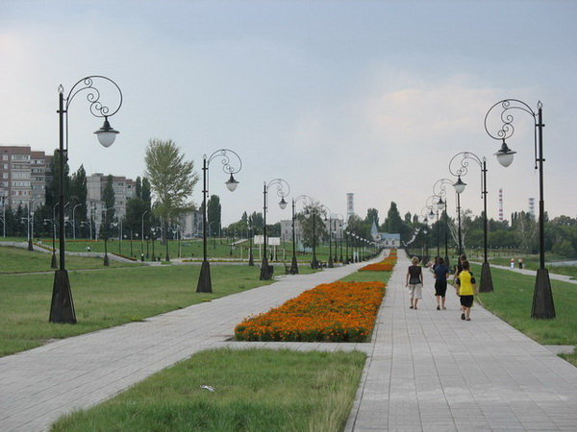
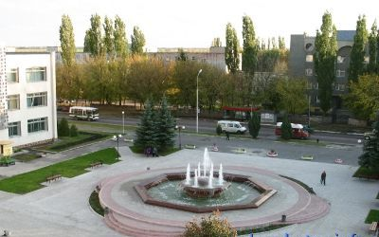
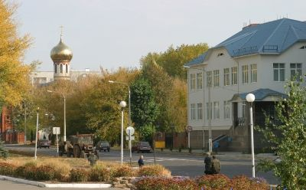
Наш город

Slide 19
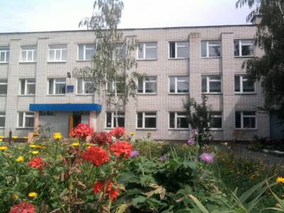
Средняя общеобразовательная школа № 5
Школа № 5 была открыта 1 сентября 1985 года как 8 - летняя, в 1986 году реорганизована в среднюю и в 2010 году отметила 25 - летний юбилей.

Slide 20
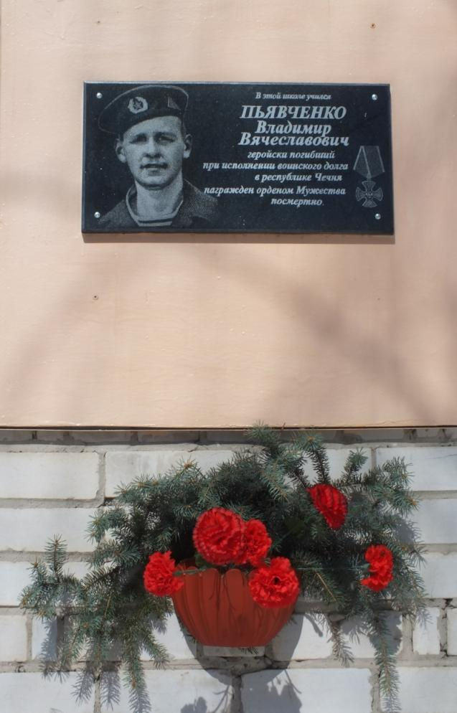
Пьявченко Владимир 1973-1995 награжден орденом «Мужества», медалью «За отвагу».

Slide 21
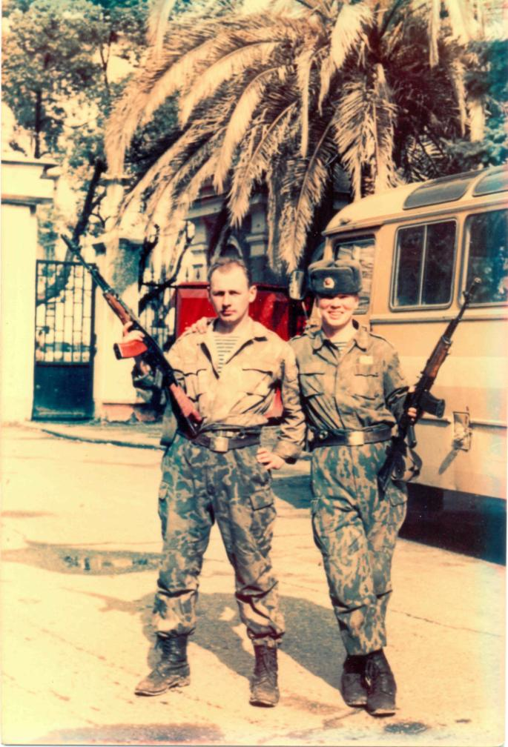
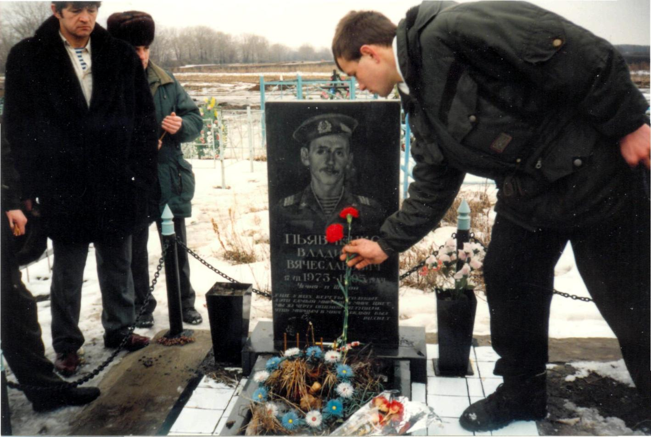
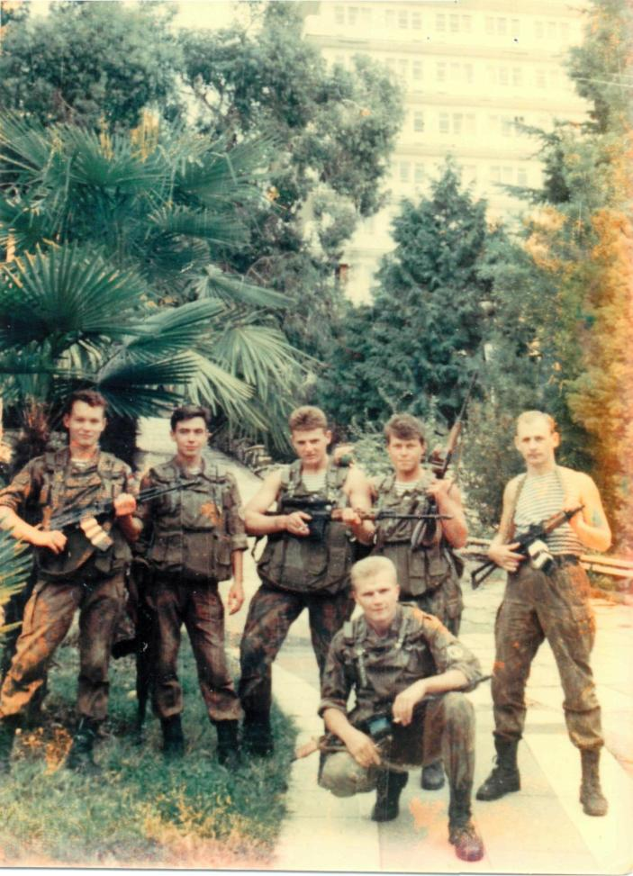
Служба…

Slide 22
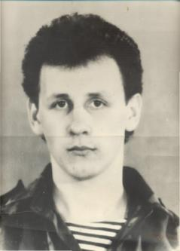
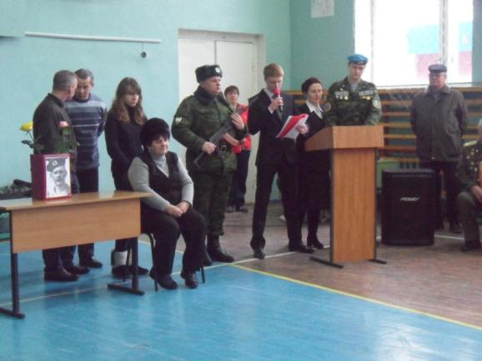
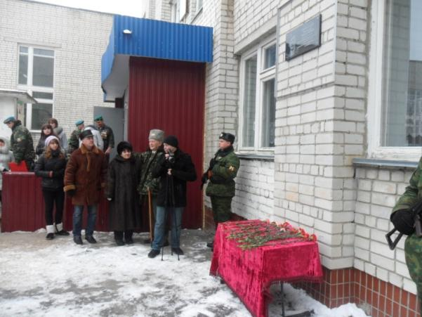
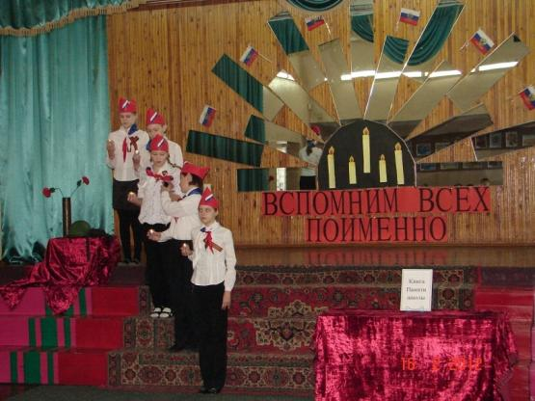
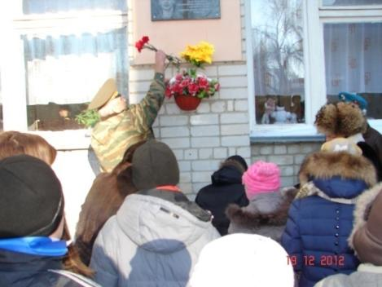
Открытие памятной доски произошло в 2011 г.

Slide 23
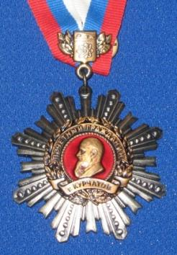
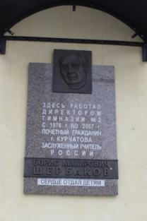
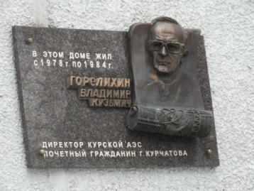
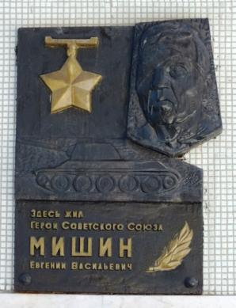
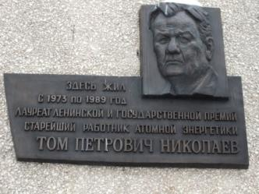
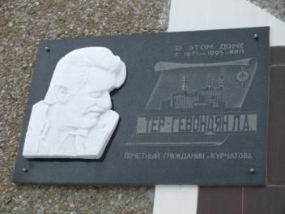
Почетный гражданин города Курчатова

Slide 24
Использованная литература и интернет-ресурсы
сайт Администрации города Курчатова http://kurchatov.info/-
сайт гимназии №2 http://www.kurch-gim2.ru
сайт лицея №3 http://www.kurch-lic3.ru/oshcole/itoriashkoli.html
сайт газеты «Курчатовское время» http://kurchatovskoevremya.ru/ -
Патриоты малой родины, патриоты России, Курск, 2007
40 славных сентябрей. Курск, 2012
Фотоматериалы Городского краеведческого музея города Курчатова
Спасибо за внимание!

